Slide 1

Azure Machine Learning Studio (classic)
Gépi tanulás kódolás nélkül
Pál Tamás, Tarcsi Ádám

Slide 2
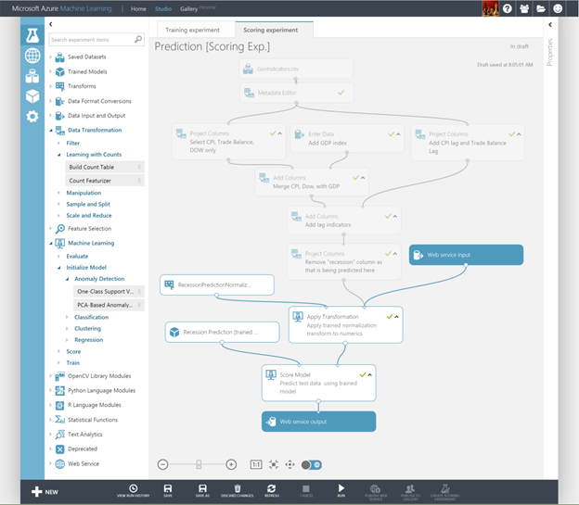
Azure Machine Learning Studio
Vizuális szerkesztő gépi tanulási modellek összeállításához, teszteléséhez, finomításához és telepítéséhez
Felhő alapú prediktív analitikai platform
Gépi tanulási megoldások készítéshez
Gyors modell fejlesztés, tesztelés és publikálás
Több száz modult tartalmaz
Többek között tartalmaz osztályozásra, regressziós algoritmusokat
Számos bemeneti formátumot támogat
Támogatja az R és a Pythont
Az elkészített megoldást Web szolgáltatás API segítségével publikálni tudjuk
Célközönsége: a széles tömeg: Machine Learning for the masses
Notes:
Az Azure Machine Learning Studio leegyszerűsíti a gépi tanulást azáltal, hogy egy drag-and-drop modellt biztosít, amelyben a munkafolyamatot építi. Az ML Studio és a munkafolyamatok modellezéséhez kínált modulok gazdag választékával gyakran kifinomult modelleket építhet egyetlen kódsor beírása nélkül. Ez azonban lehetővé teszi az R és Python kód betöltését bárhol a munkafolyamatba, így végtelen rugalmasságot biztosít a modellben.

Slide 3
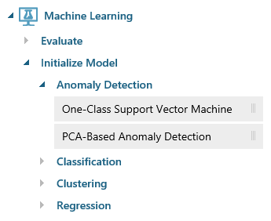
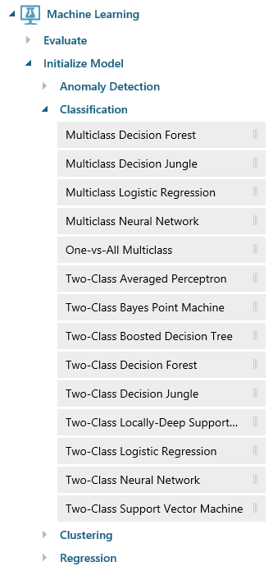
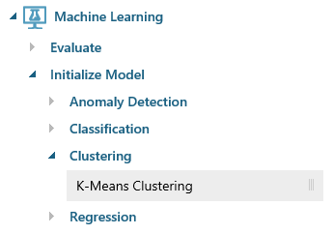
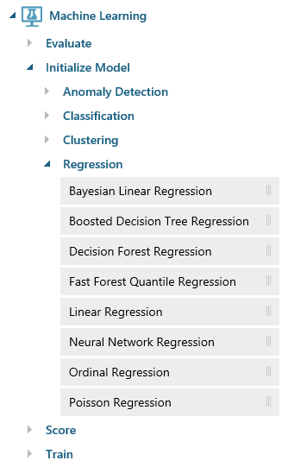
Azure Machine Learning algoritmusok
Notes:
ML Studio provides canned implementations of 25 of the classic algorithms used in machine learning. It divides them into four categories.
Anomaly detection is the identification of items, events, or observations which do not conform to an expected pattern or other items in a dataset. A classic example is examining a dataset representing banking transactions and detecting potentially fraudulent transactions in that group.
Regression algorithms seek to establish and quantify relationships between variables. By establishing a relationship between a dependent variable and one or more independent variables, regression analysis can enable the value of a dependent variable to be predicted given a set of inputs with a quantifiable accuracy. A great example can be seen at https://how-old.net/#, a site that lets you upload a photo and then guesses your age with uncanny accuracy. The site uses Azure Machine Learning and combines classic regression with advanced image recognition.
The purpose of classification algorithms is to identify the category to which an observation belongs based on training data consisting of observations which have already been classified (assigned to a category). A great example is determining whether an e-mail belongs to the "spam" category or the "not-spam" category.
Clustering seeks to group a set of objects in such a way that objects in the same group (called a cluster) are more similar to each other than to those in other groups (clusters).

Slide 4
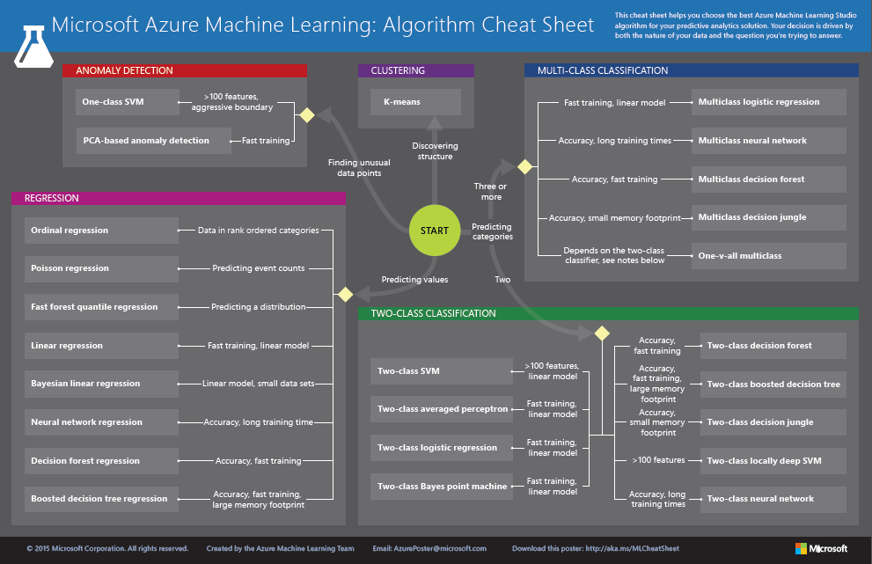
http://aka.ms/MLCheatSheet

Slide 5
Gépi tanulás modellek az Azure Machine Learning Studio-ban
Bináris klasszifikációra előkészített modellek
Two-class Averaged Perceptron (Átlagolt Perceptron)
Two-class Bayes Point Machine
Two-class Boosted Decision Tree
Two-class Decision Forest (Döntési Erdő)
Two-class Decision Jungle (Döntési Dzsungel)
Two-class Locally Deep Support Vector Machine
Two-class Logistic Regression (Logisztikus Regresszió)
Two-class Neural Network (Neurális Háló)
Two-class Support Vector Machine (Tartóoszlop-vektor automata)
Többosztályos klasszifikációra előkészített modellek
Multiclass Decision Forest (Döntési Erdő)
Multiclass Decision Jungle (Döntési Dzsungel)
Multiclass Logistic Regression (Logisztikus Regresszió)
Multiclass Neural Network (Neurális Háló)
Regresszióra előkészített modellek
Bayesian Linear Regression (Bayes lineáris regresszió)
Boosted Decision Tree Regression
Decision Forest Regression (döntési erdő regresszió)
Fast Forest Quantile Regression
Linear Regression (lineáris regresszió)
Neural Network Regression
Ordinal Regression
Poisson Regression
Klaszterizáló modellek
K-means (K-közép)

Slide 6
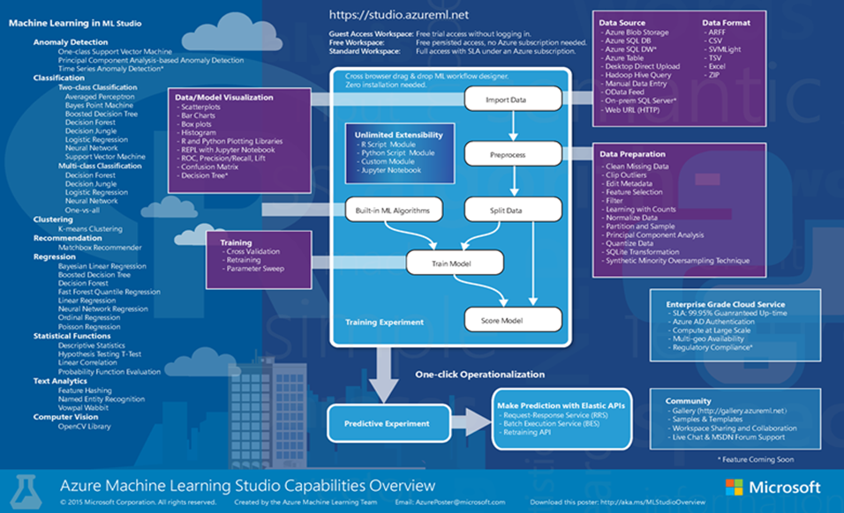
Algoritmustérkép

Slide 7
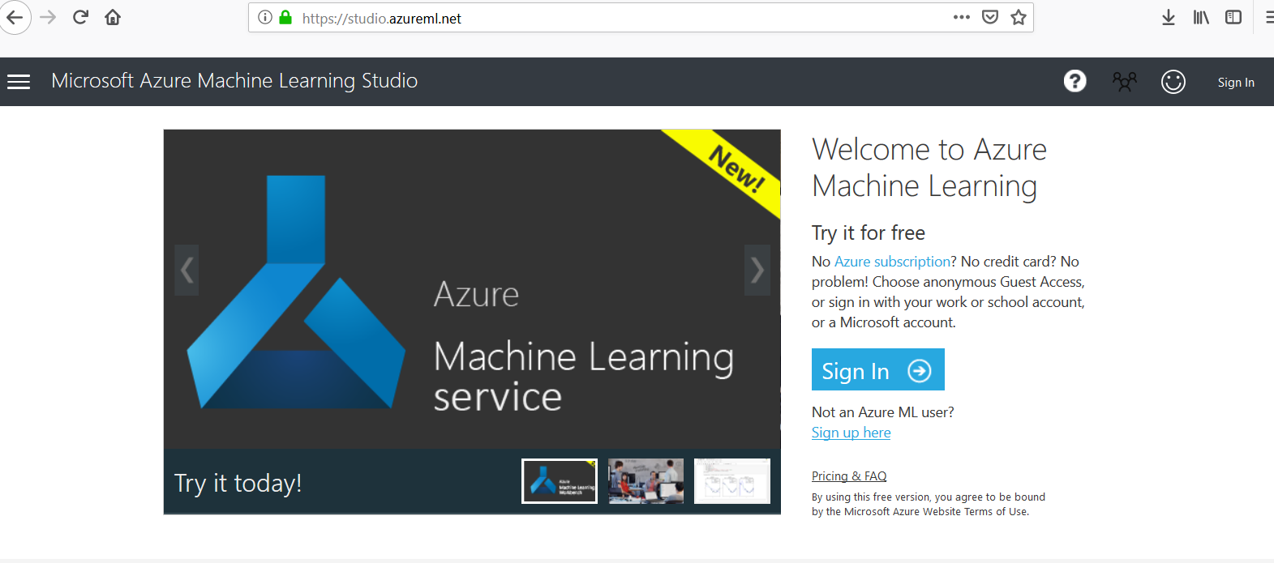
Regisztráció
https://studio.azureml.net/

Slide 8
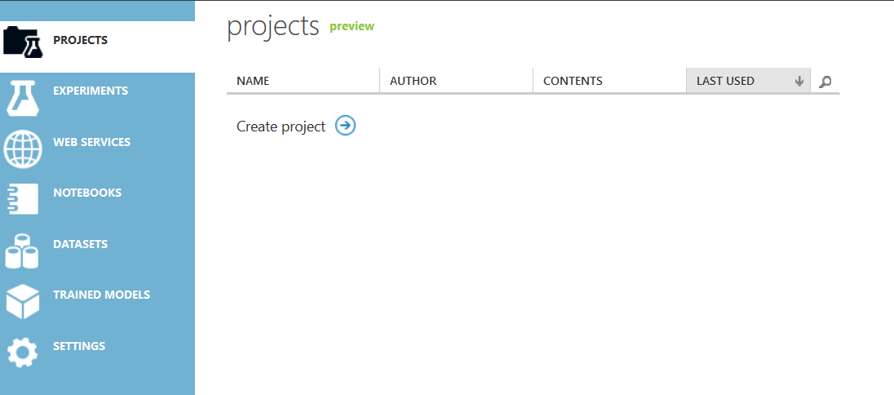
Azure ML Studio kezelése

Slide 9
Fejlesztési folyamat
Adat beszerzése
Adat előkészítése (tisztítás, transzformáció)
Feature kiválasztás
Algoritmus kiválasztása és alkalmazása
Betanítás
Publikáció
Értékelés, scoring

Slide 10
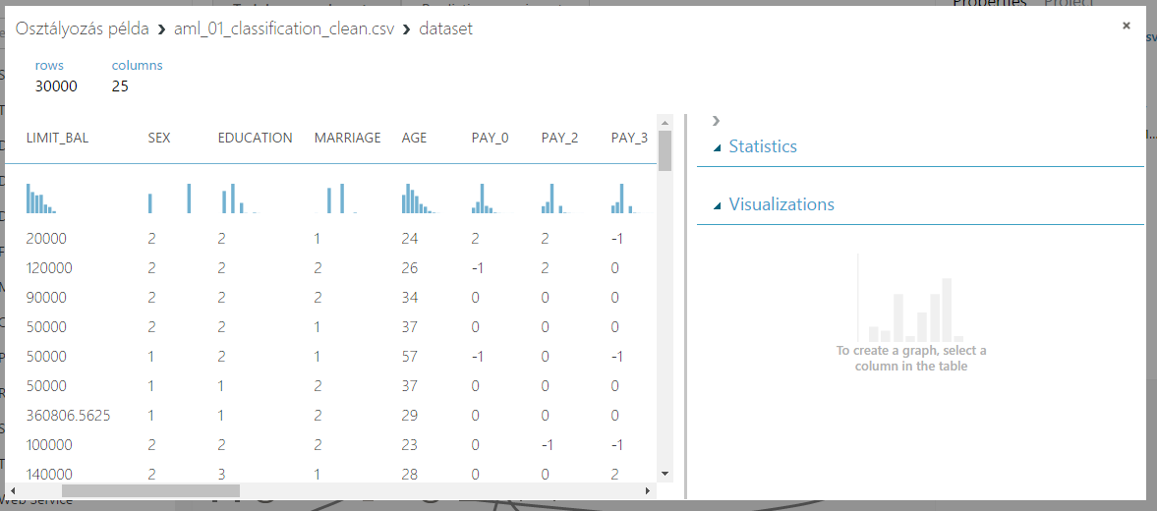
Adatok vizualizációja

Slide 11
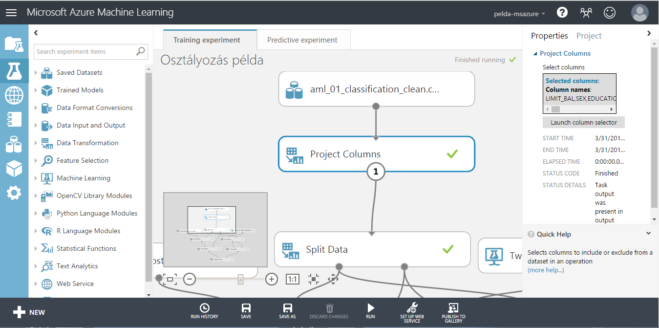
Modellezés: tanító és teszt adatok
Notes:
3 perc

Slide 12
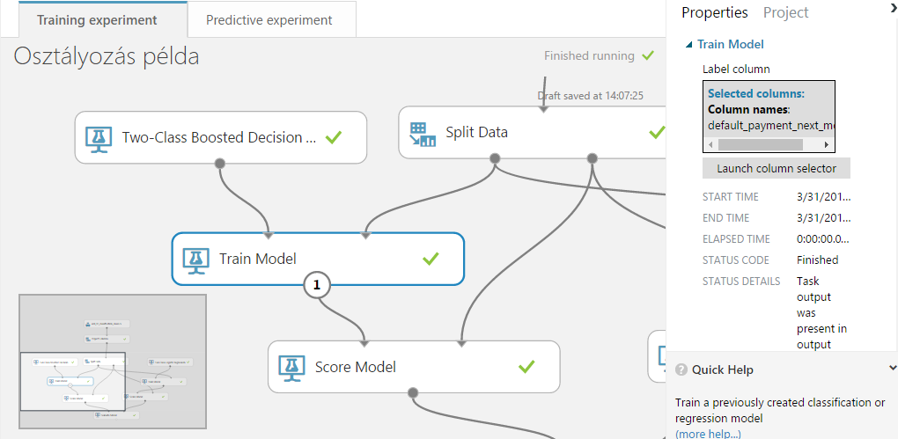
Machine learning modell illesztése
Notes:
3 perc

Slide 13
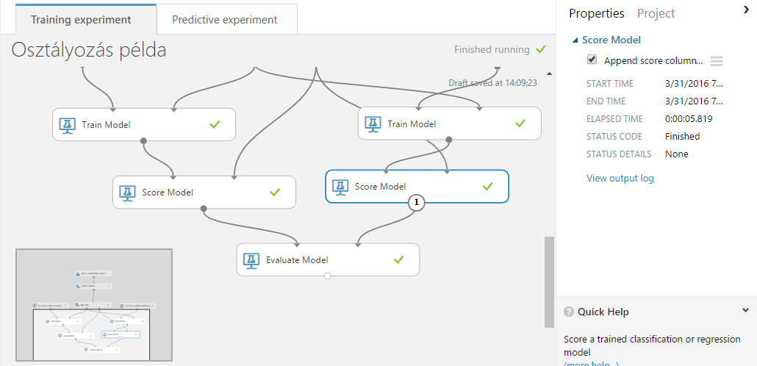
Összehasonlítás másik modellel
Notes:
3 perc

Slide 14
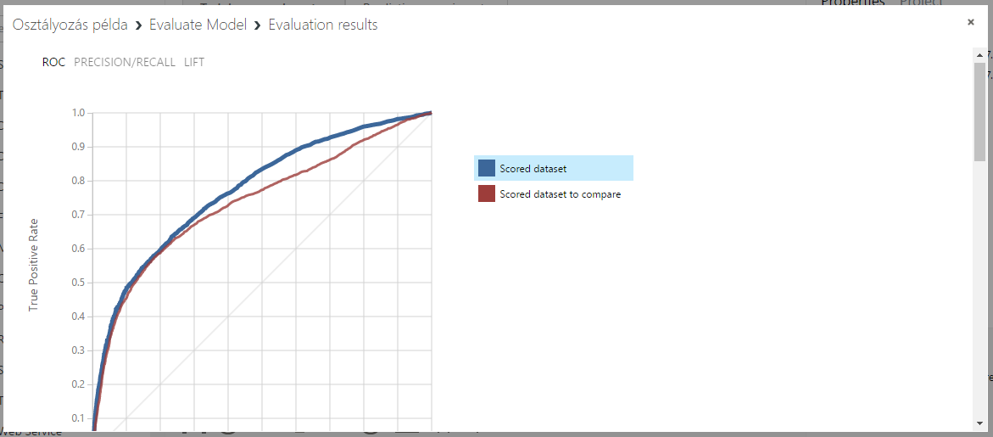
Modellek „teljesítménygörbéi”
Notes:
3 perc

Slide 15
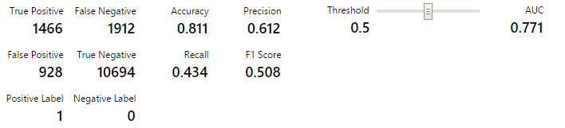
Részletes teljesítmény
Notes:
3 perc

Slide 16
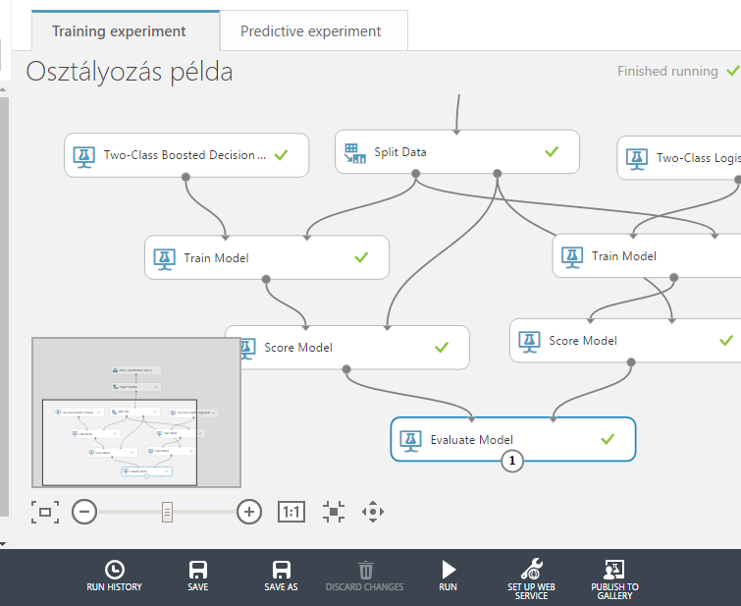
Web Service prototipusának elkészítése
Notes:
3 perc

Slide 17
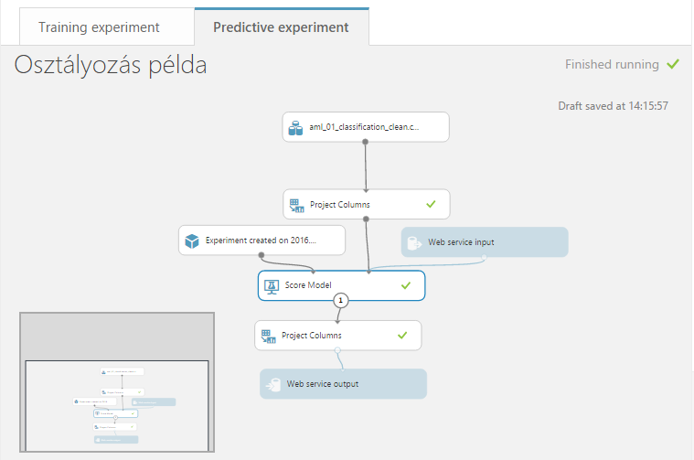
Web Service csiszolása
Notes:
3 perc

Slide 18
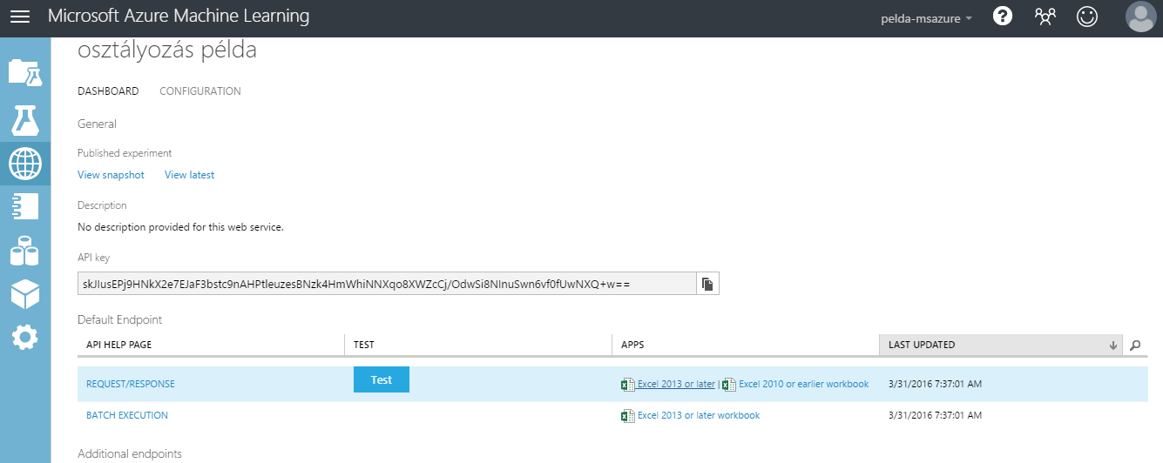
Közzététel
Notes:
3 perc

Slide 19
Autó értékének előrejelzése

Slide 20
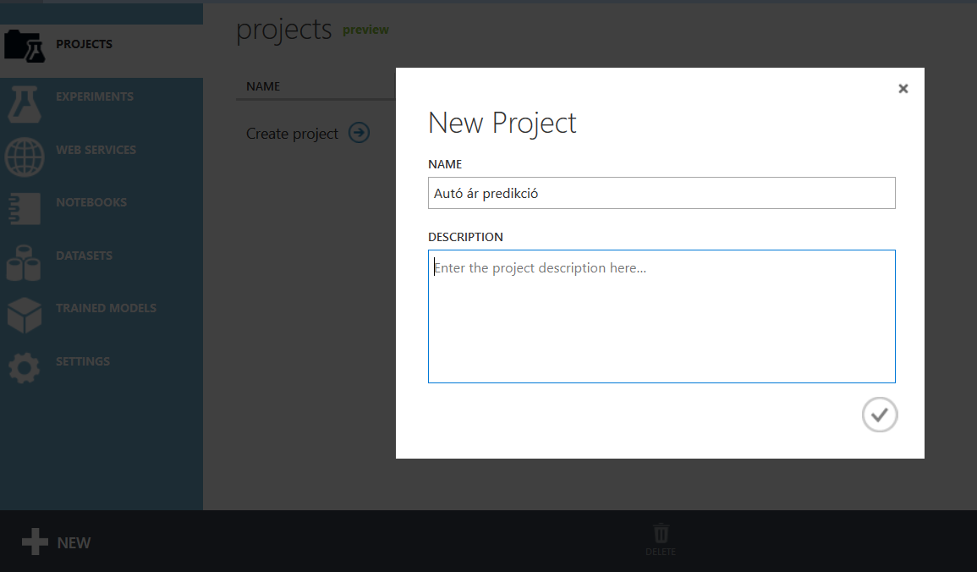
Új projekt létrehozása

Slide 21
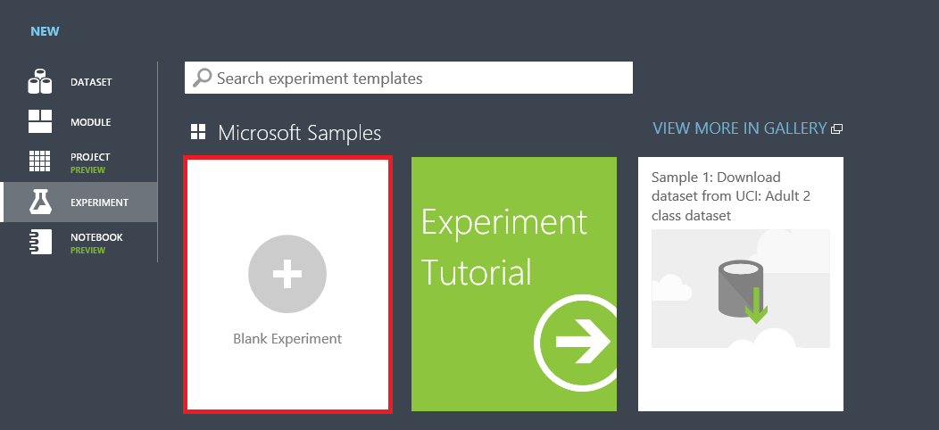
Új kísérlet létrehozása
Bal lent a +NEW gombra kattintva egy üres Blank Experiment-et választva.
Természetesen tallózhatunk már létező, publikus experimenteket, sablonokat is

Slide 22
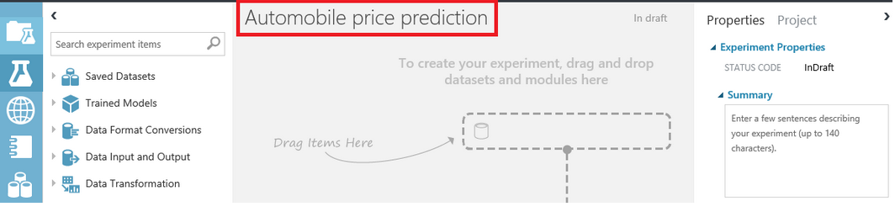
Kísérlet létrehozása
Nevezzük el:

Slide 23
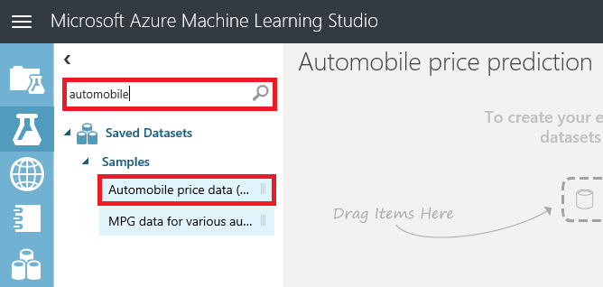
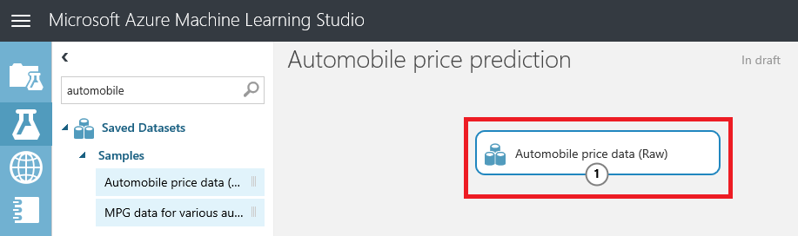
Adatmodell kiválasztása
A bal oldali listában a Saved Dataset, minták közül kereséssel kiválaszthatjuk a Automobile price data (Raw) adatszetet.
Húzzuk be a canvas-ra:

Slide 24
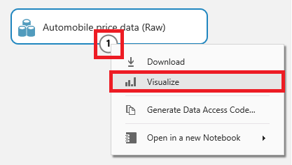
Adatok megtekintése
Az output portjára kattintva belenézhetünk az adatokba:

Slide 25
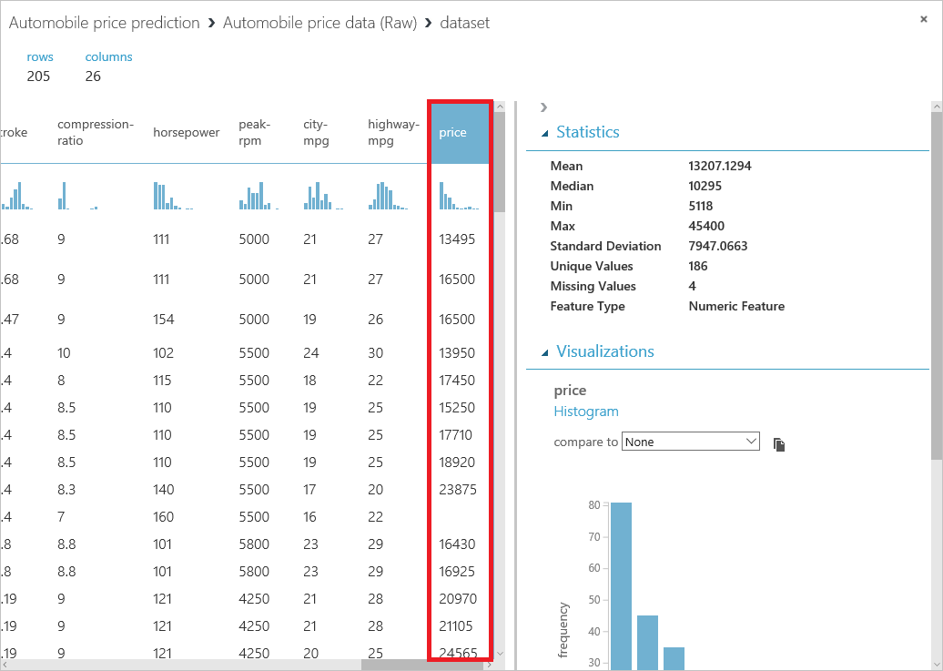
Adatok
A price (ár) oszlopot szeretnénk meghatározni:

Slide 26
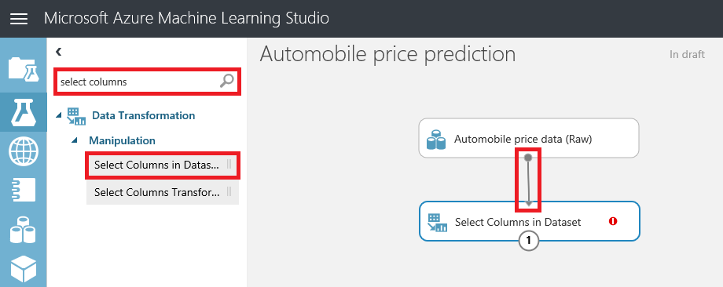
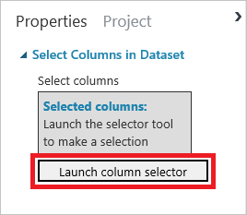
Adatok előfeldolgozása
Nincs tökéletes dataset, tisztításra, transzformációra mindig szükség van:
Data Transformation / Manipulation / Select Columns in Dataset

Slide 27
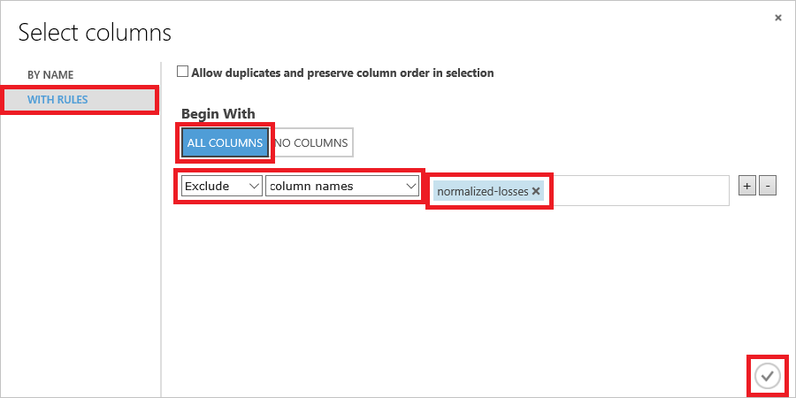
Adatok előfeldolgozása
A normalized-losses oszlopot vegyük ki:

Slide 28
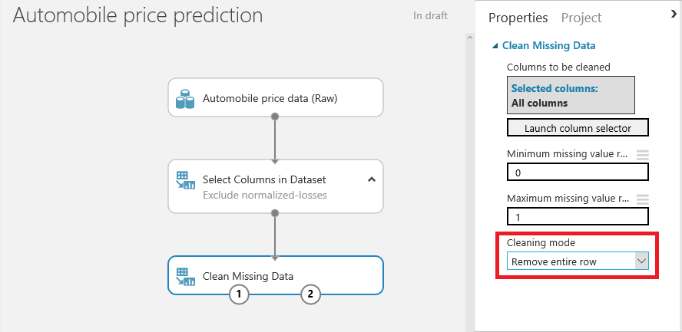
Adatok előfeldolgozása
A hiányzó adatok számos problémát okoznak, amennyiben nem tudjuk kijavítani azokat, ki kell vennünk azokat az elemzésből:

Slide 29

Mentés ☺ és tesztelés
Ne feledjük el néha elmenteni a Canvas-t!
Mentés után, akár ki is próbálhatjuk! A Clean Missing Data modulban a Visualize pontot kiválasztva láthatjuk, hogy az hiányzó értékek eltűntek és a kijelölt oszlopunk sincs a listában.

Slide 30
A predikcióhoz szükséges tulajdonságok kiválasztása
Az adatokban az egyes sorok egy-egy autót reprezentálnak, az oszlopokban pedig az autók 1-1 tulajdonságát, paraméterét, ún feature-t reprezentáljuk.
Melyek lehetnek számunka érdekesek?

Slide 31
Paraméterek kiválasztása – Feature selection
Ezek? Vitassuk meg, a lista bővíthető, szűkíthető.
Mi történik, ha minden mezőt beleveszük, vagy néhány fontosabbat elhagyunk?
make
body-style
wheel-base
engine-size
horsepower
peak-rpm
highway-mpg
price

Slide 32
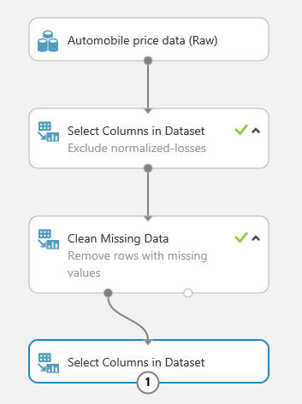
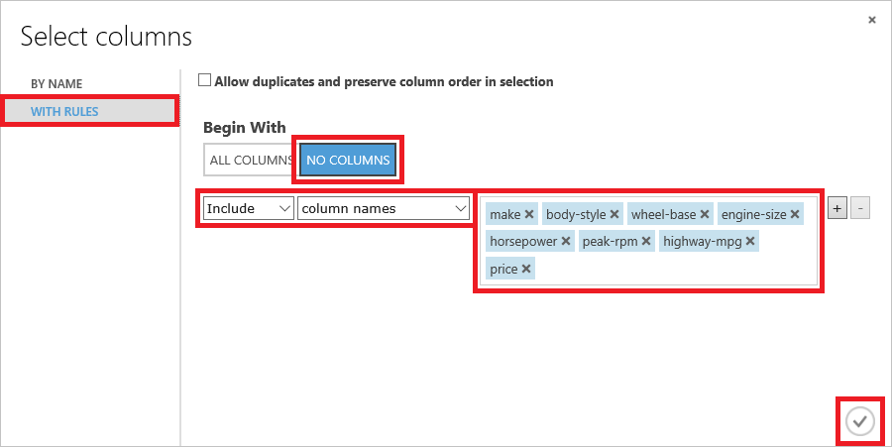
Paraméterek kiválasztása – Feature selection

Slide 33
Mentés ☺ és tesztelés
Mit látunk?

Slide 34
Tanuló algoritmus kiválasztása és betanítás

Slide 35
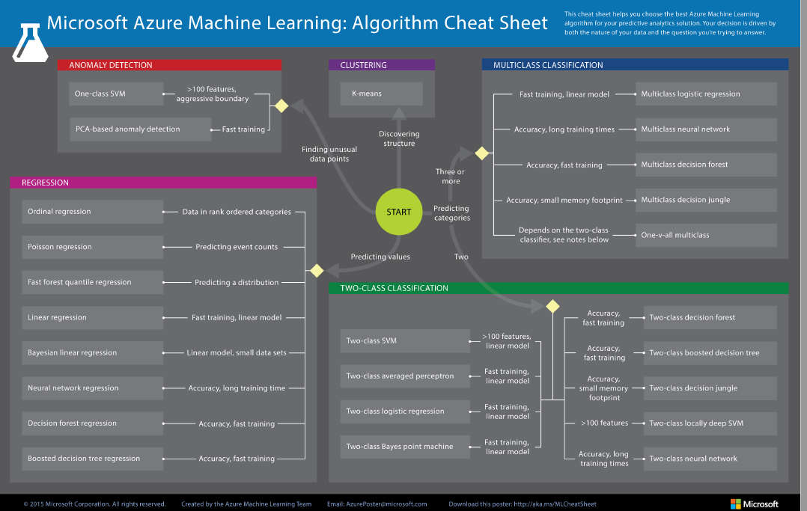
Melyik algoritmus lehet jó?

Slide 36
Algoritmusok
Melyiket válasszuk?
Klasszifikáció és Lineáris regresszió?

Slide 37
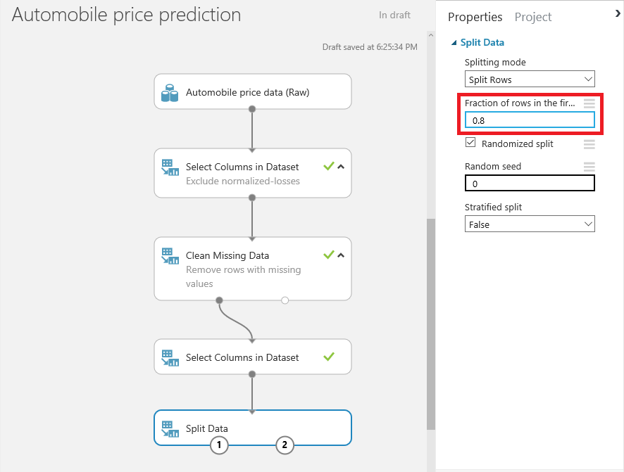
Adatok szétosztása tanuló algoritmusra és tesztelésre

Slide 38
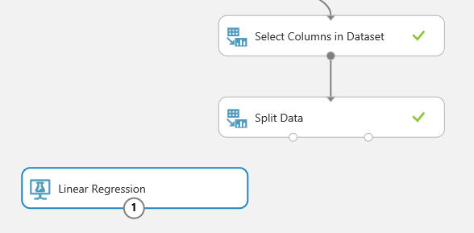
Lineáris regresszió

Slide 39
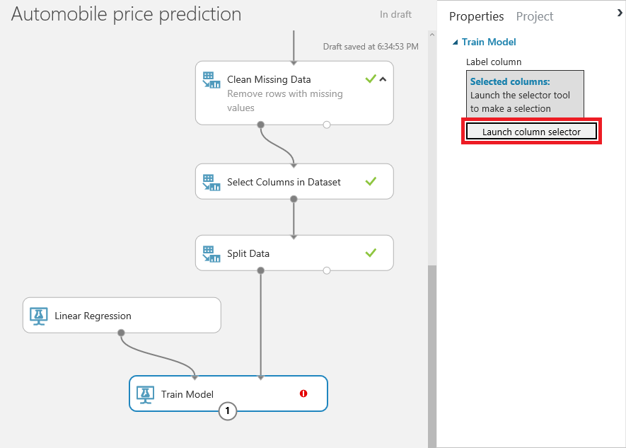
Betanítás ág

Slide 40
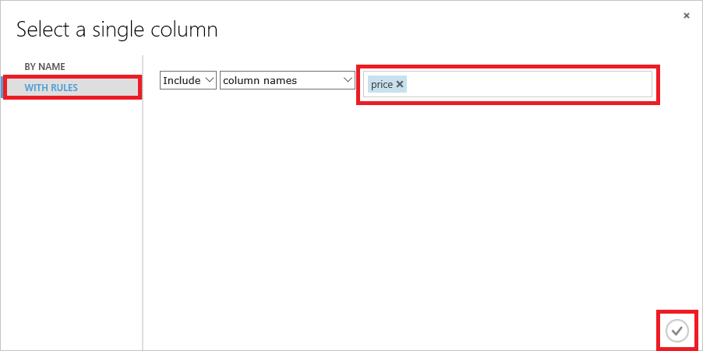
Cél oszlop kiválasztás

Slide 41
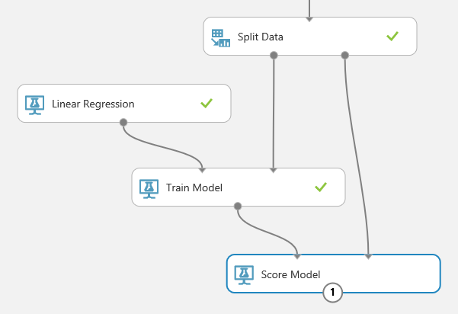
Scoring ág hozzáillesztése

Slide 42
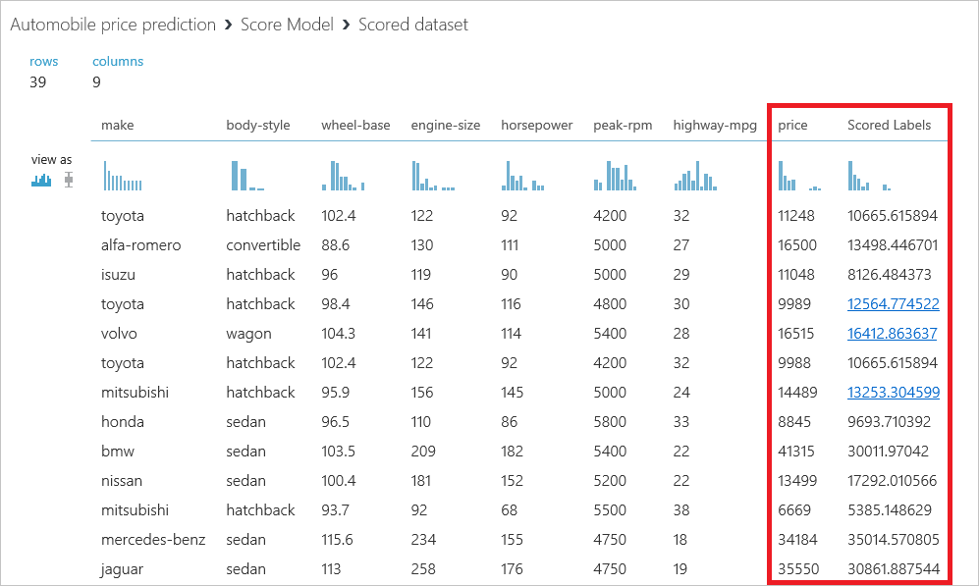
Ellenőrzés
Mentést követően a futtatással le tudjuk ellenőrizni a predikciót - vizualuzációval:

Slide 43
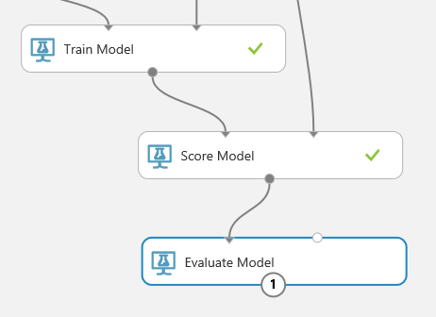
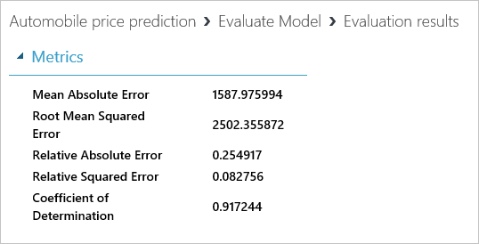
Ellenőrzés
Mentést követően a futtatással le tudjuk ellenőrizni a predikciót, értékeléssel:

Slide 44
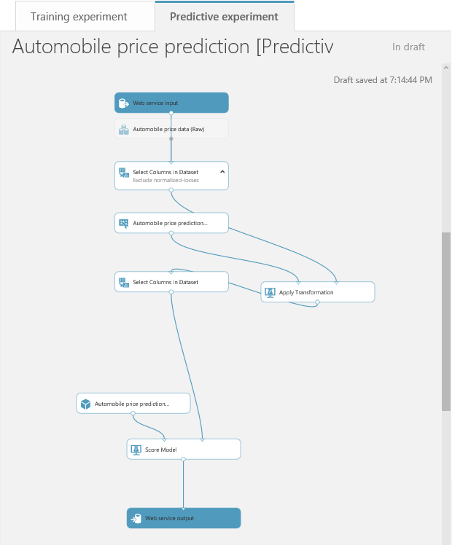

Közzététel
Webszolgáltatáson keresztül közzé tudjuk tenni:

Slide 45
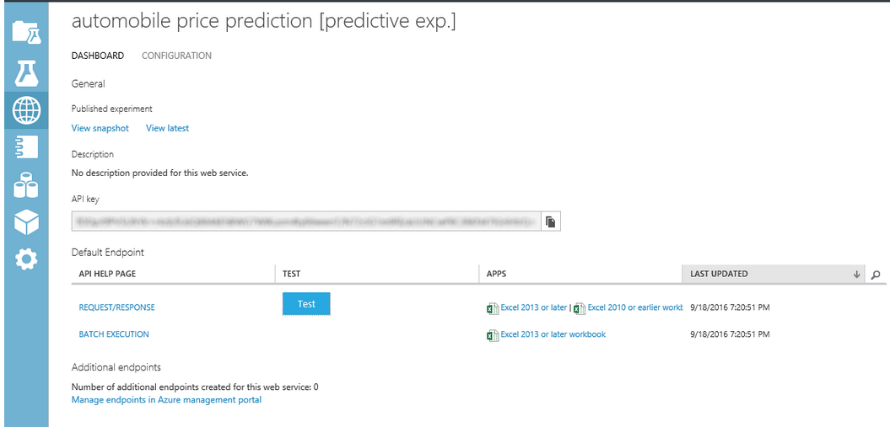
Tesztelés

Slide 46
Köszönöm a figyelmet!

